Slide 1
Учим таблицу умножения
Подготовила учитель начальных классов
Воинской ОШ
Капаева Гульчере Ремзиевна

Slide 2
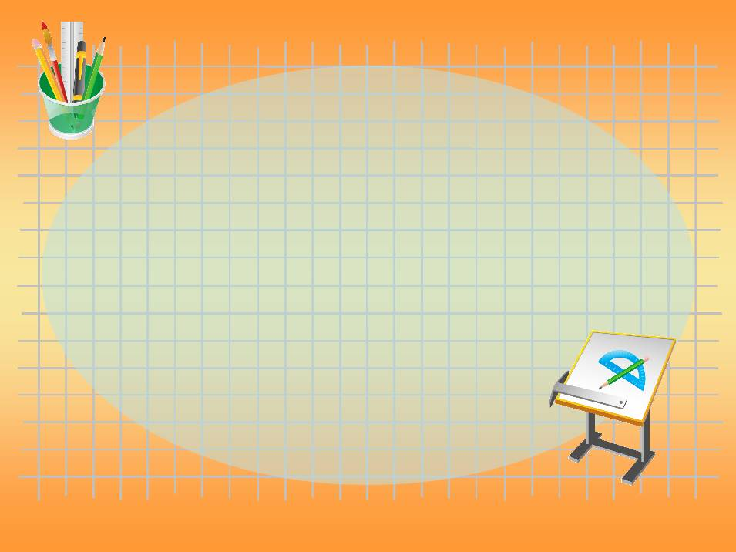
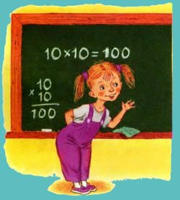
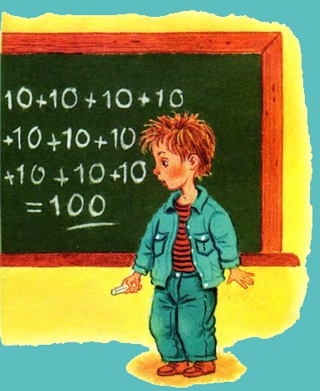
Что такое Умножение? Это Умное сложение. Ведь умней - умножить раз, Чем слагать всё целый час.
Умножения Таблица Всем нам в жизни пригодится. И недаром названа УМНОжением она!

Slide 3
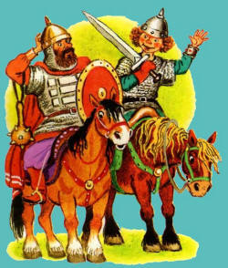
1x2 = 2 Один в поле не воин. Одиножды два - двое.

Slide 4
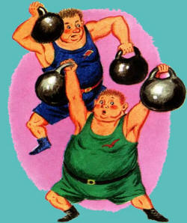
2x2 = 4 Два атлета взяли гири. Это: дважды два - четыре.

Slide 5
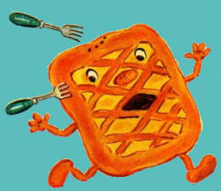
2x3 = 6 Сел петух до зари * На высокий шест: - КукарЕку!.. Дважды три, Дважды три - шесть!
2x4=8 В пирог вонзилась пара вилок: Два на четыре - восемь дырок.

Slide 6
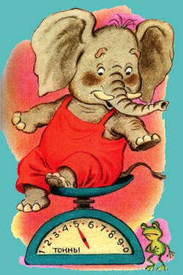
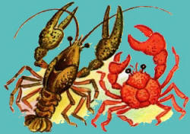
2x5=10 Двух слонов решили взвесить: Дважды пять - получим десять. То есть весит каждый слон Приблизительно пять тонн.
2x6 = 12 Повстречался с раком краб: Дважды шесть - двенадцать лап

Slide 7
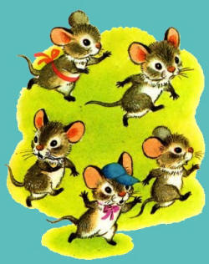
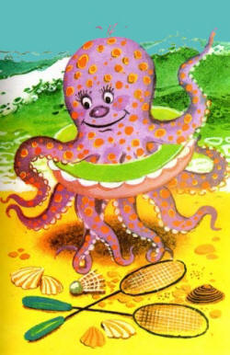
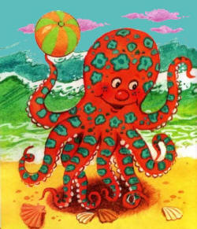
Дважды семь мышей -Четырнадцать ушей!
2x8=16 Осьминоги шли купаться: Дважды восемь ног - шестнадцать.

Slide 8
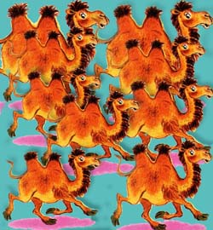
2x9=18 Вы видали подобное чудо? Два горба на спине у верблюда. Стали девять верблюдов считаться: Дважды девять горбов — восемнадцать. 2x10=20 Дважды десять - два десятка! Двадцать, если скажем кратко.

Slide 9
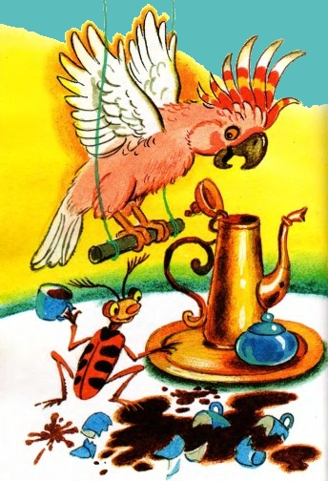
3x3=9 Кофе пили три букашки И разбили по три чашки. Что разбито, то не склеить... Трижды три - выходит девять.
3x4=12 Целый день твердит в квартире Говорящий какаду: - Трри умножить на четырре, Трри умножить на четырре, Трри умножить на четырре... Двенадцать месяцев в году.

Slide 10
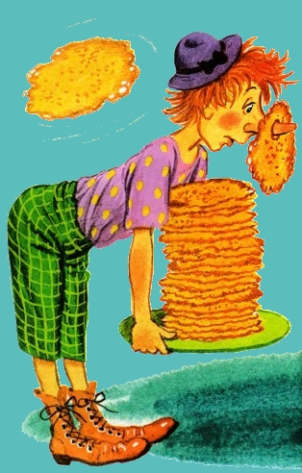
3x5=15 Школьник стал писать в тетрадь: Сколько будет «трижды пять»?.. Был он страшно аккуратен: Трижды пять - пятнадцать пятен!
3x6=18 Стал Фома оладьи есть: Восемнадцать - трижды шесть.

Slide 11
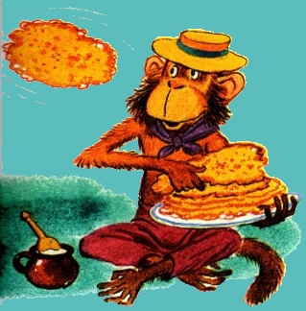
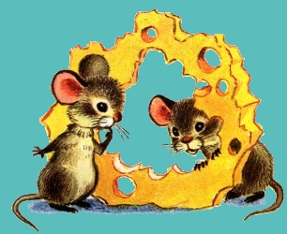
3x7=21 Трижды семь - двадцать один: На носу горячий блин.
3x8=24 Прогрызли мыши дыры в сыре: Трижды восемь - двадцать четыре. 3x9=27 Трижды девять - двадцать семь.

Slide 12
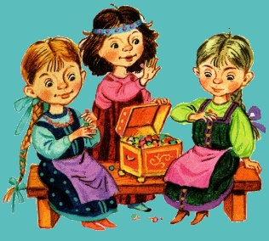
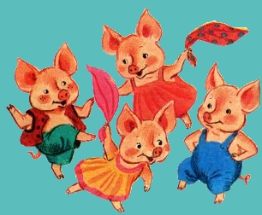
3x10=30 Три девицы под окном Наряжаются тайком. Перстни мерили девицы: Трижды десять - будет тридцать.
4x4=16 Четыре милых свинки плясали без сапог: Четырежды четыре - шестнадцать голых ног.

Slide 13
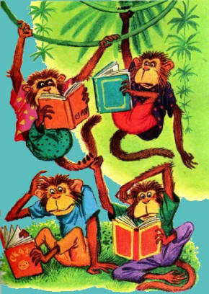
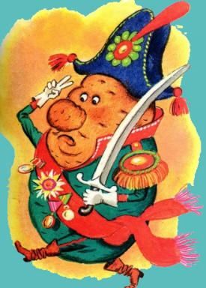
4x5=20
Четыре учёных мартышки Ногами листали книжки... На каждой ноге - пять пальцев: Четырежды пять - двадцать.
4x6=24 Шла на парад Картошка-в мундире: Четырежды шесть - двадцать четыре

Slide 14
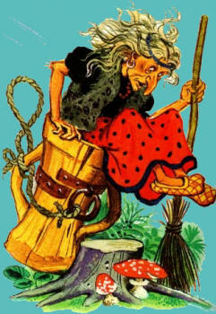
4x8=32
У Бабы Яги сломалась ступа: Четырежды восемь - тридцать два зуба!
4x9=36
Без зубов ей нечем есть: - Четырежды девять - тридцать шесть!

Slide 15
4x10=40 Гуляли сорок сорок, Нашли творожный сырок. И делят на части творог: Четырежды десять - сорок.

